Slide 1







CHÀO MỪNG CÁC EM ĐẾN VỚI TIẾT
TIẾNG VIỆT LỚP 1
GIÁO VIÊN: ….………….

Slide 2

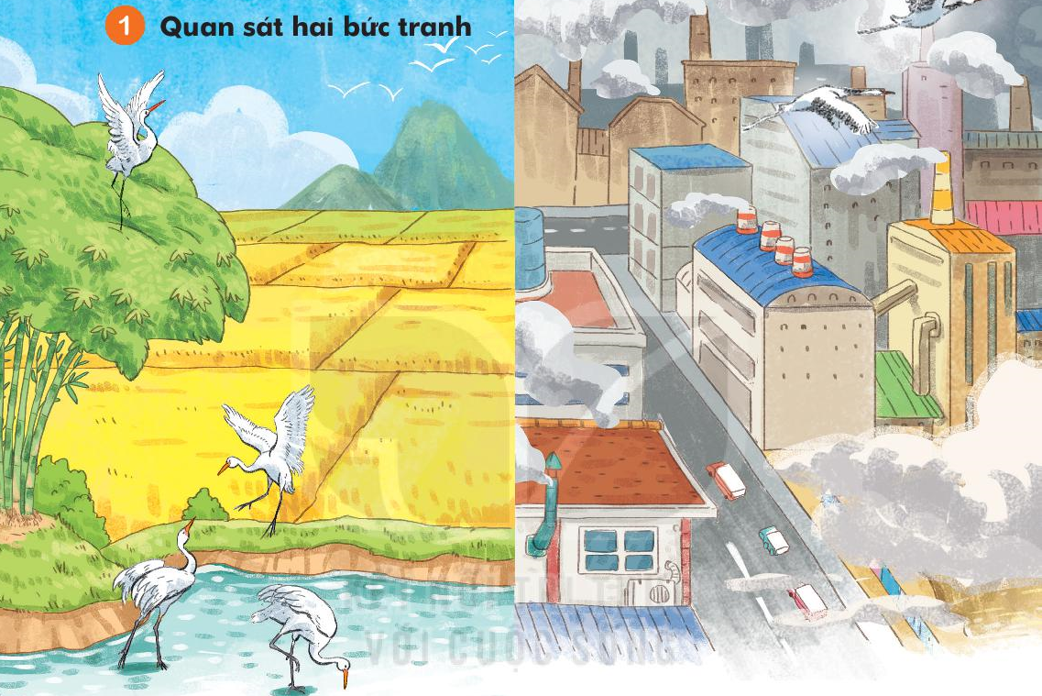

Slide 3
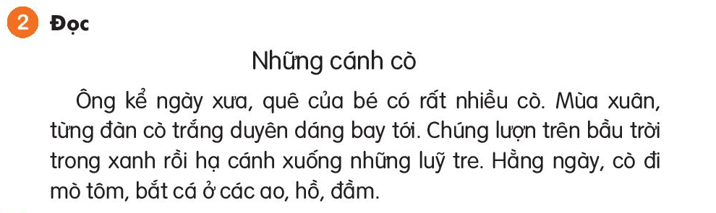
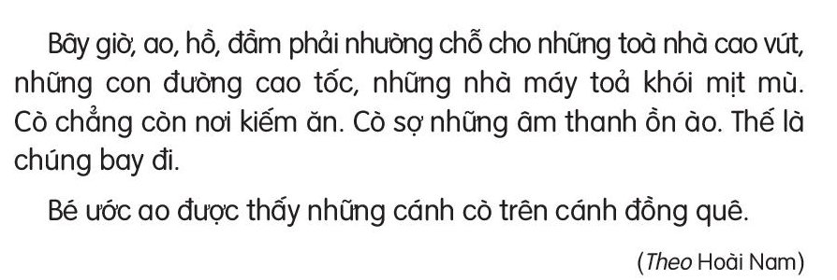

Slide 4
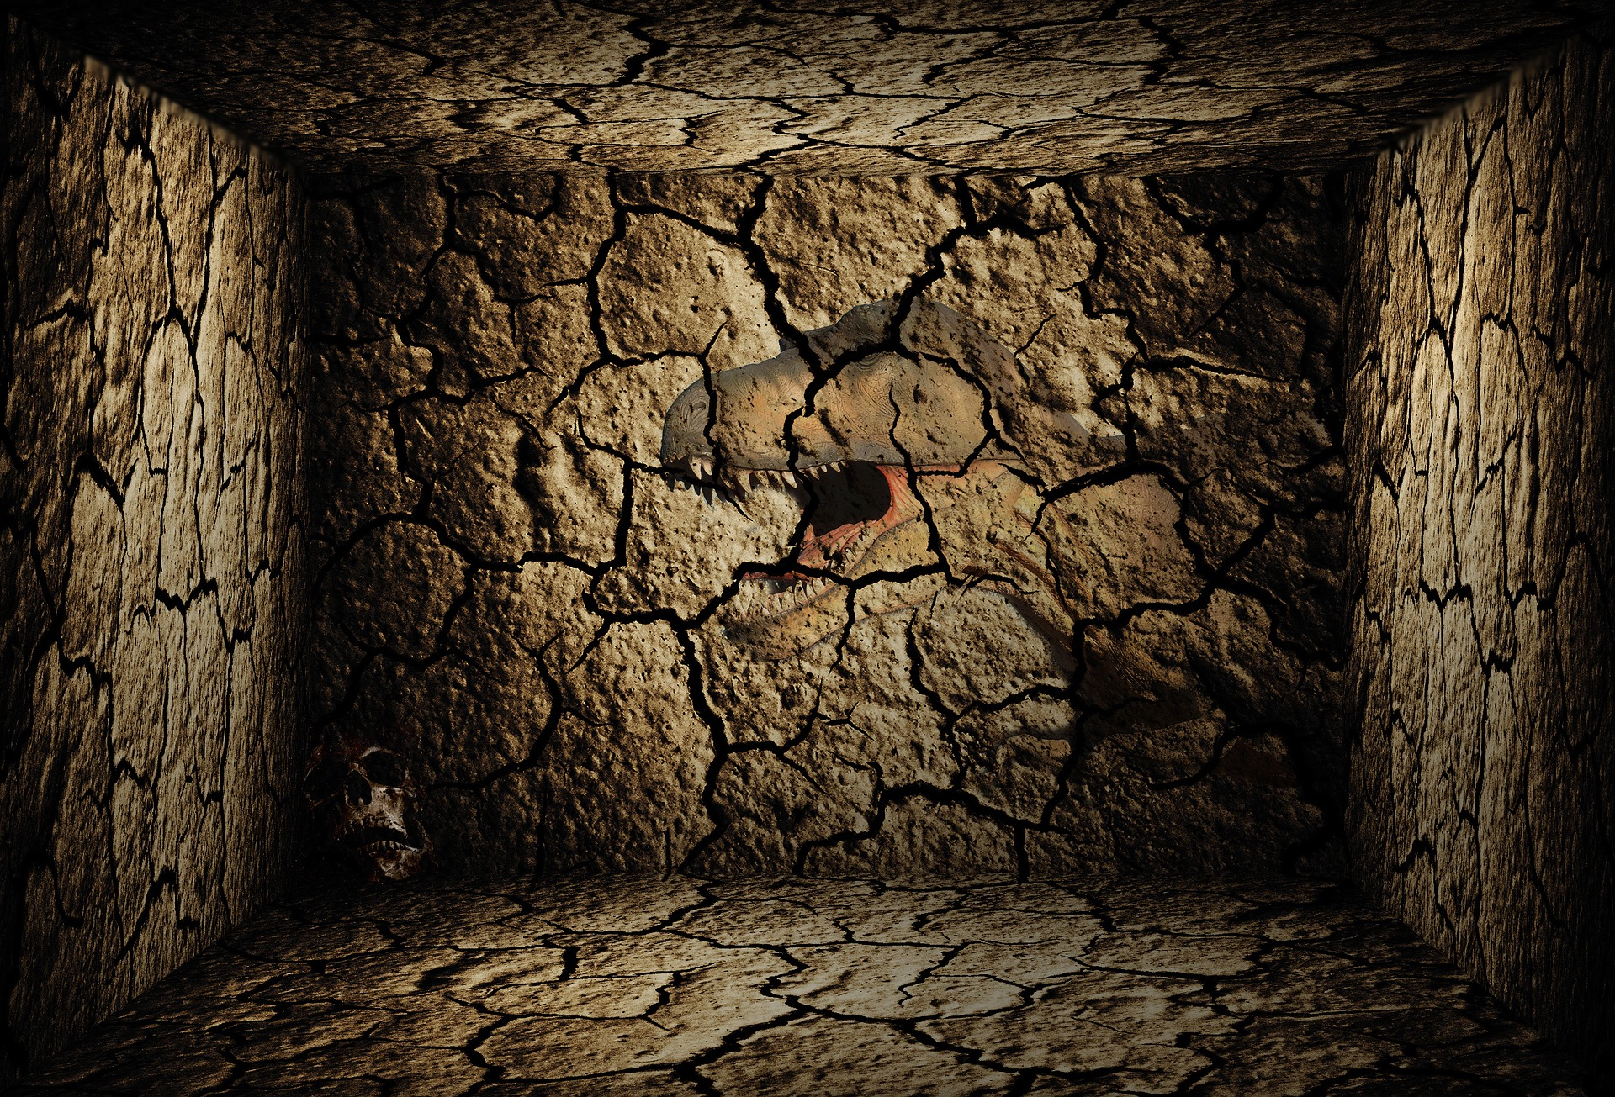

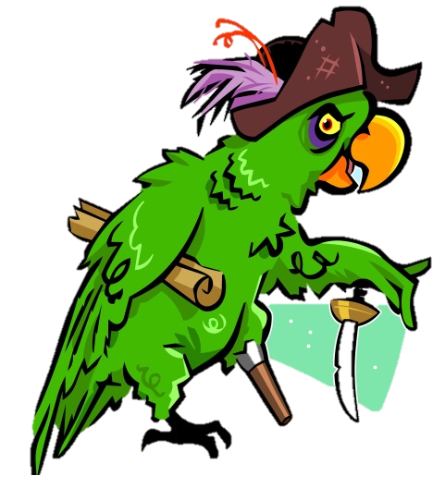
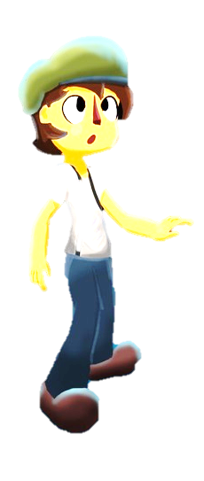
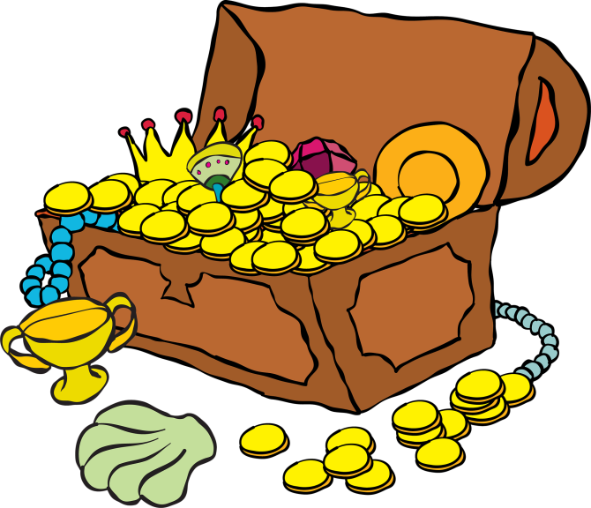

BÍ MẬT
KHO BÁU CỔ

Slide 5

Chào mừng các bạn đến với
hang động bí mật của đảo chim!!!
Ta sẽ tặng cậu những rương
châu báu với điều kiện cậu
phải tự vượt qua thử thách
của những chiếc rương kia!
Chúc cậu may mắn...

Slide 6
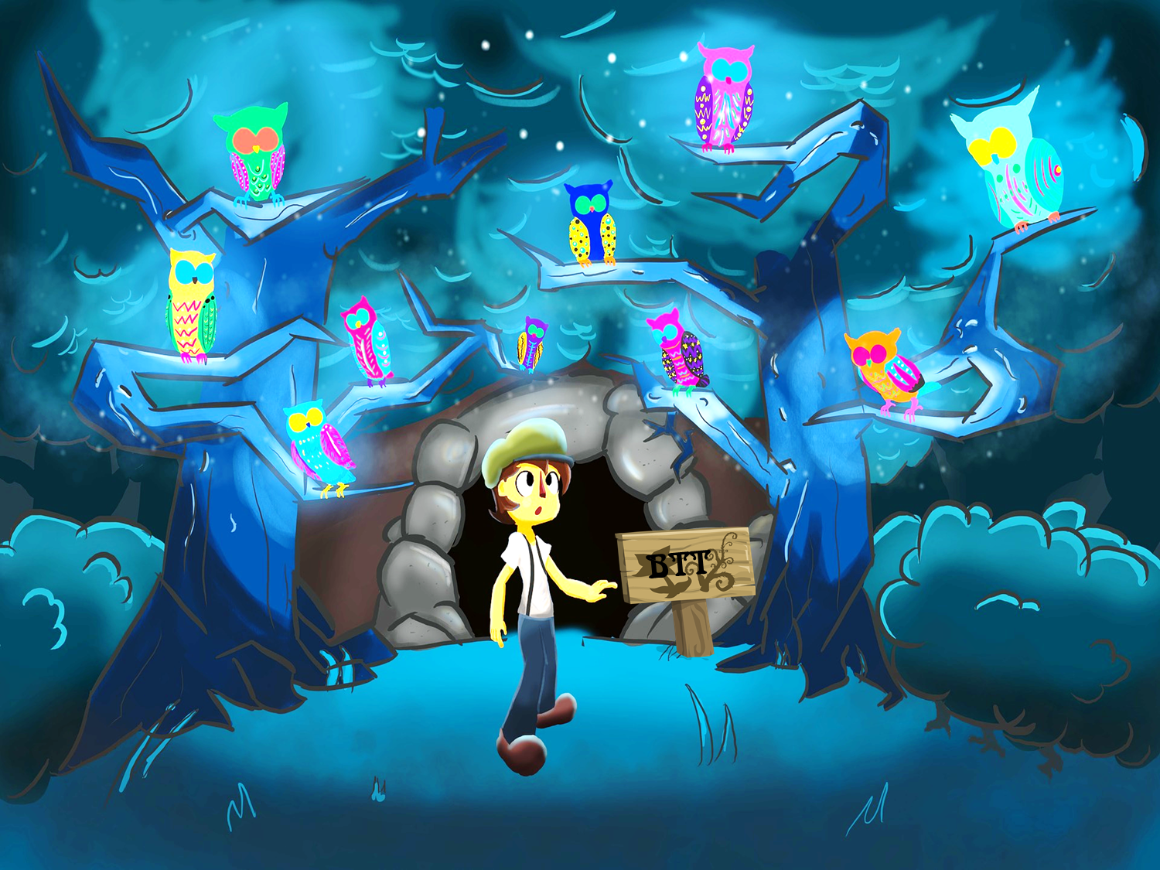

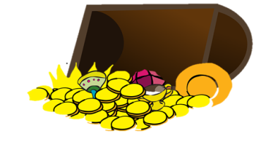






Slide 7
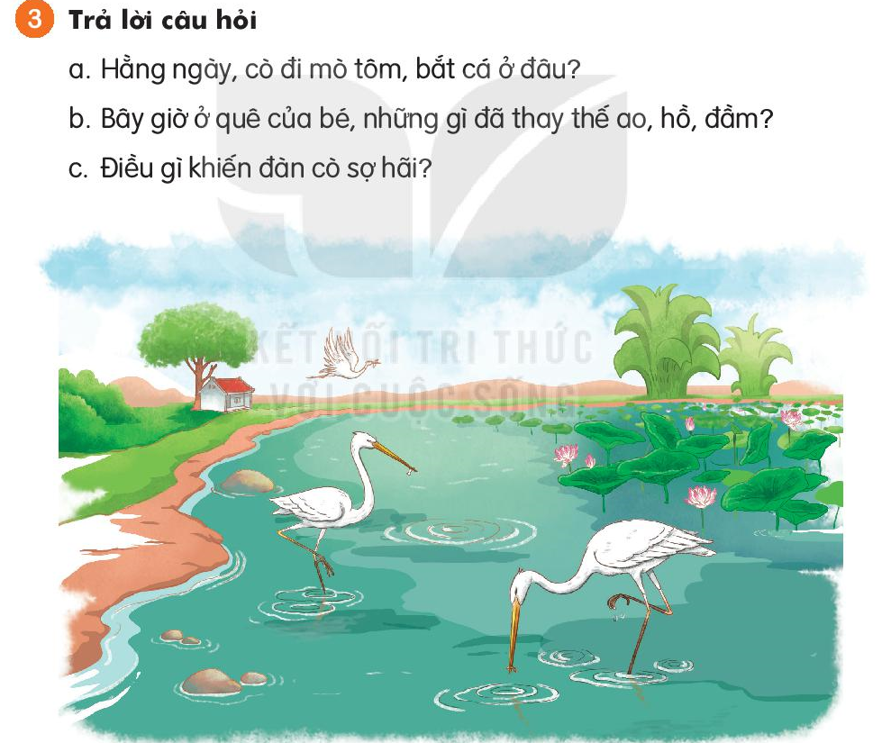


Slide 8
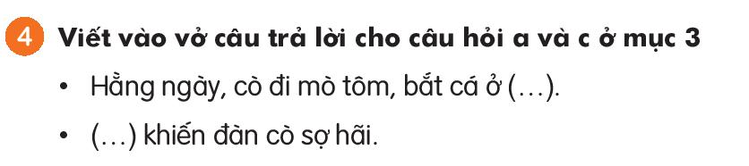
Hàng ngày, cò đi mò tôm, bắt cá ở các ao, hồ đầm lầy.
Những âm thanh ồn ào khiến cò sợ hãi

Slide 9
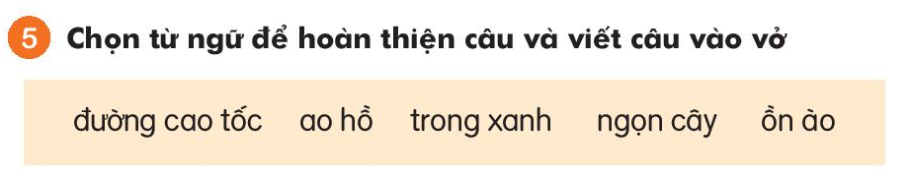
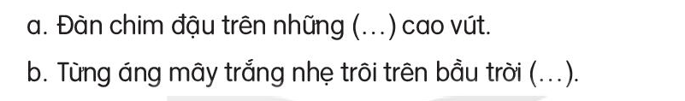

Slide 10
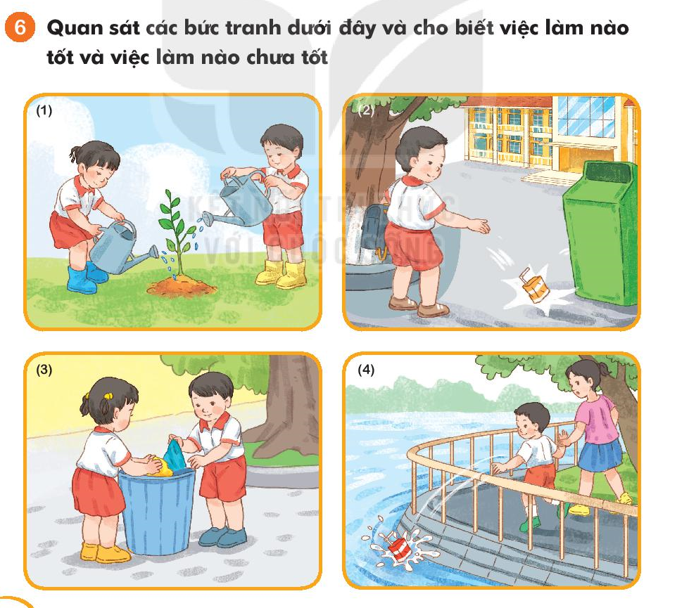

Slide 11


Chúc mừng các bạn đã thu thập được khá nhiều rương châu báu.

Slide 12
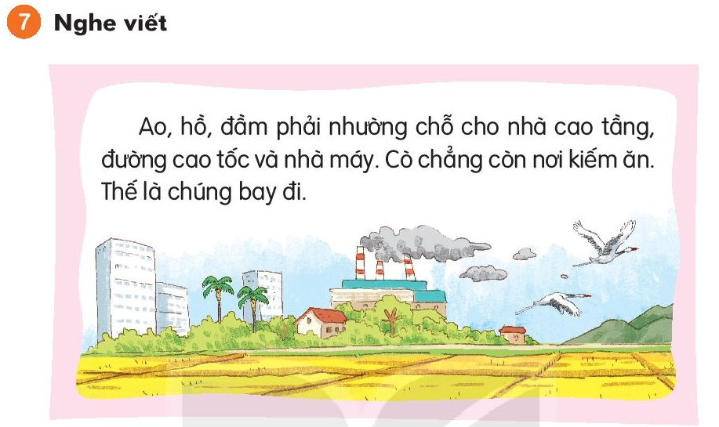

Slide 13
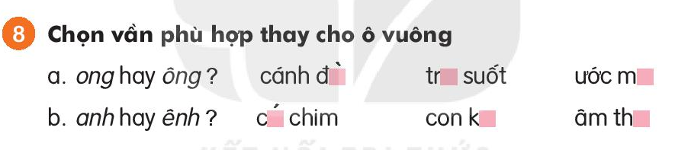

Slide 14
ong hay ông
Cánh đồng trong suốt ước mong
b) anh hay ênh
Cánh chim con kênh âm thanh

Slide 15
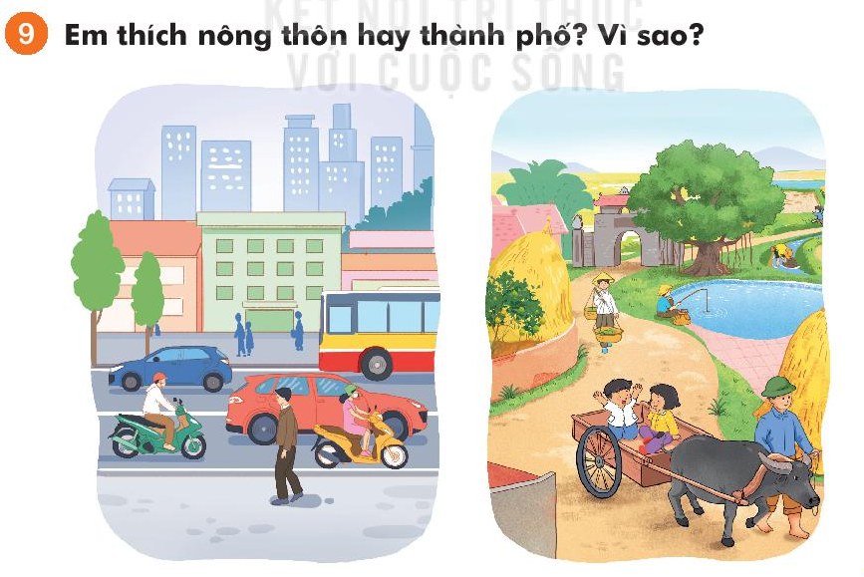

Slide 16





Củng cố - Dặn dò
- Nhận xét tiết học
Chuẩn bị bài sau:

